Slide 1
CHỦ ĐỀ: KẾT NỐI BẠN BÈ
BÀI 3: IN TRANH KẾT HỢP NHIỀU BẢN KHẮC

Slide 2
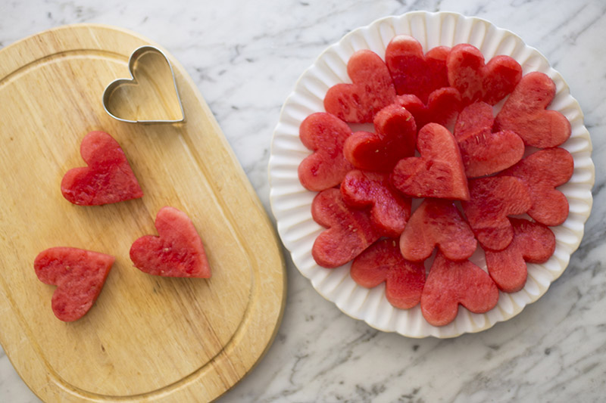
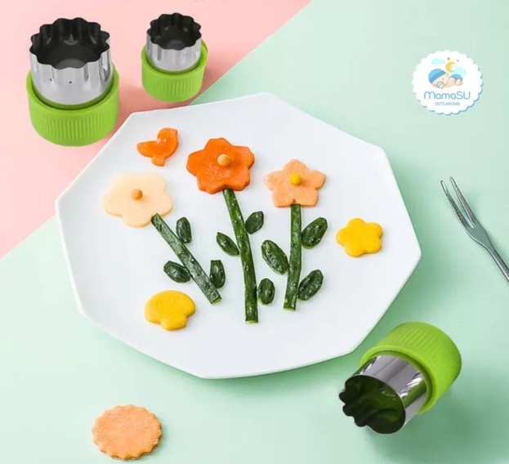
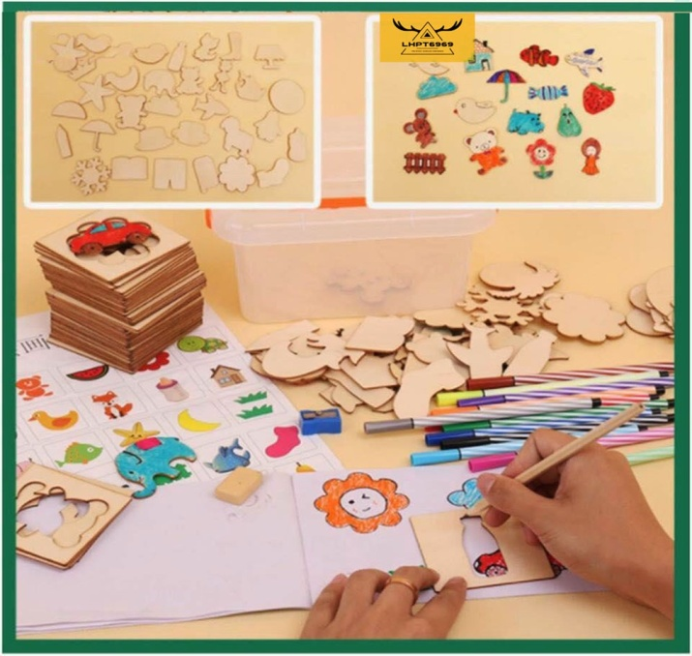
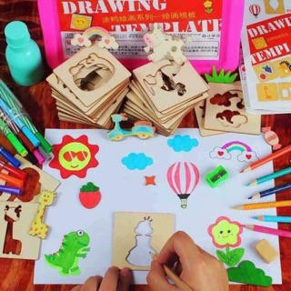
1. KHÁM PHÁ
Khuôn tạo hình trái cây
Khuôn vẽ hình

Slide 3
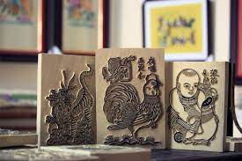
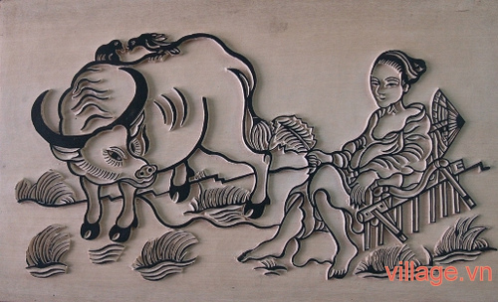
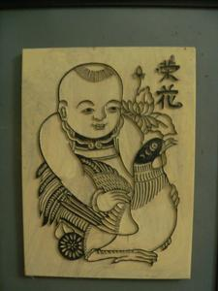
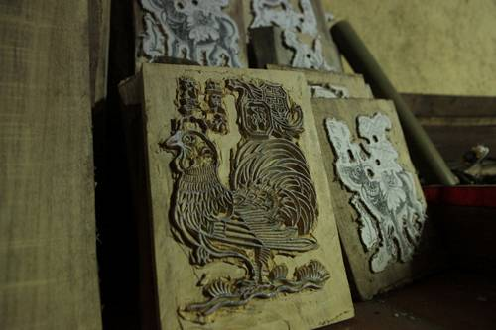
Bộ bản khắc gỗ - tranh Đông Hồ

Slide 4
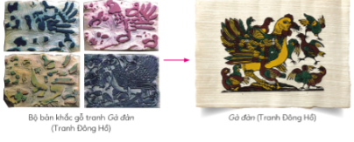
Bản in khắc gỗ

Slide 5
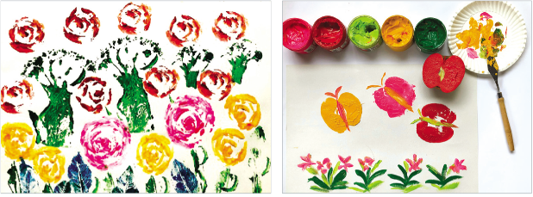
Hãy quan sát và cho biết những bức tranh này được in bằng bản khắc (khuôn) gì?

Slide 6

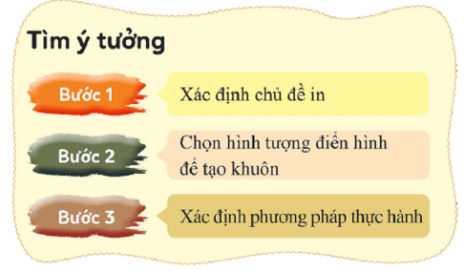
SÁNG TẠO

Slide 7
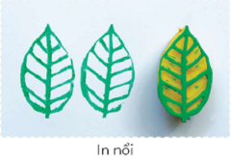
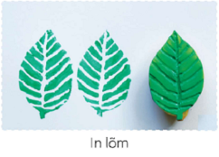
Tham khảo một số ý tưởng và sản phẩm tạo khuôn in

Slide 8
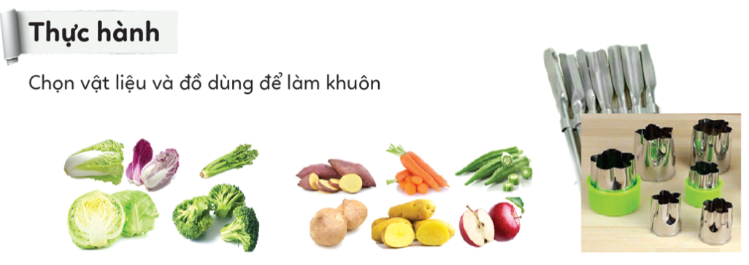
Chọn vật liệu và đồ dùng để làm khuôn

Slide 9
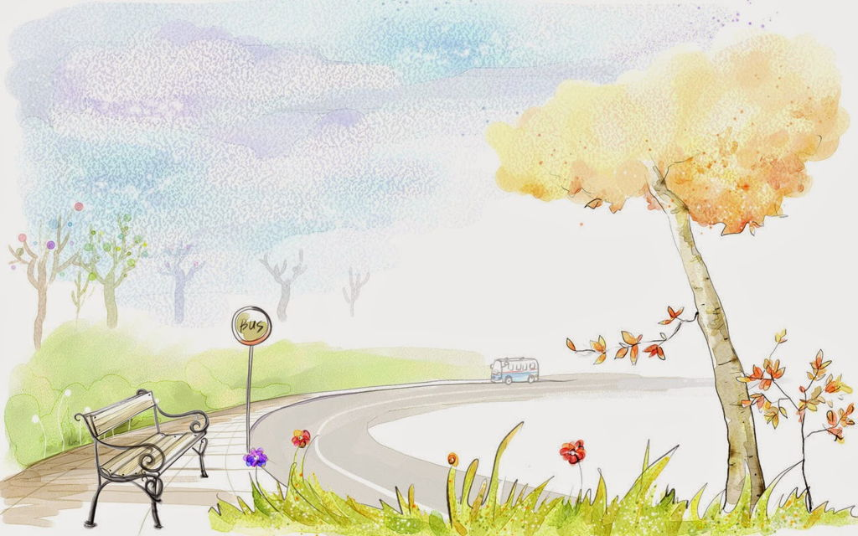
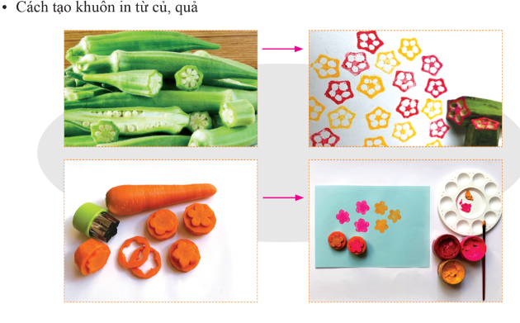
Tạo khuôn in các hình theo ý muốn
* Cách tạo khuôn in từ củ, quả

Slide 10
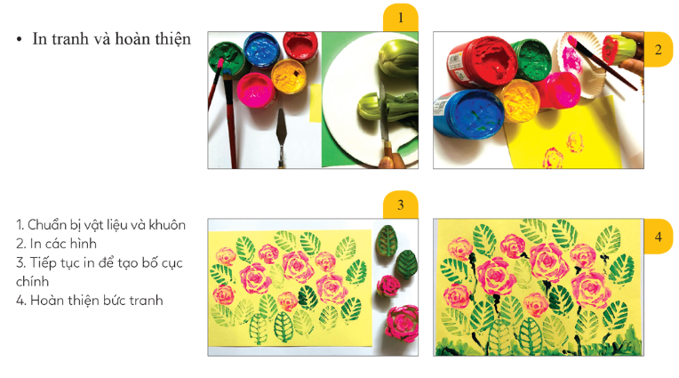
* In tranh và hoàn thiện

Slide 11
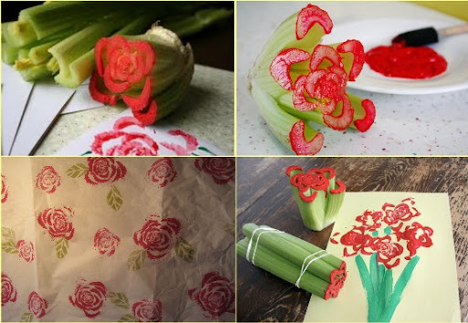
Một số tác phẩm

Slide 12
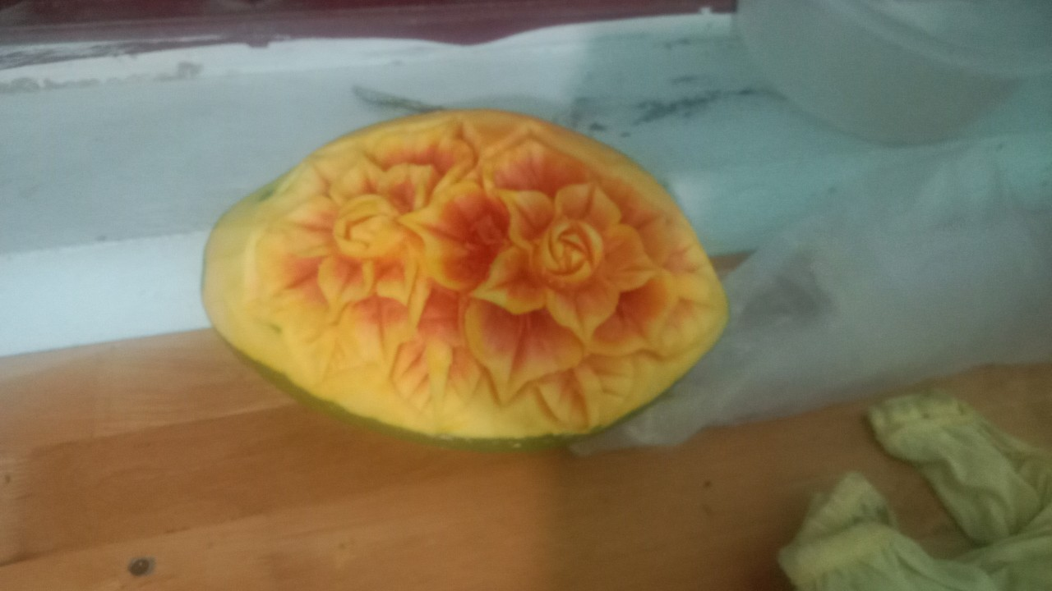

Slide 13
HƯỚNG DẪN TỰ HỌC
Bài vừa học: nhớ các bước in tranh và hoàn thiện.
- Bài sắp học: chuẩn bị hoa, lá, củ, màu để tiết sau thực hành

